Slide 1

MANAGEMENT
10. seminář
Kompetenční modely.
Ing. Helena Marková, Ph.D.

Slide 2
Program do konce semestru
MANAGEMENT PEM SU OPF
6.5.2024, 14,45, malý sál, přednáška Managing conflicts, Kostas Zervas, Kyndryl Senior Lead, Customer Technology Advisor
7.5.2024, 10,40, velký sál, přednáška Mgr. Zoubková, Vedení lidí a komptence v praxi – POVINNÁ!!!
14.5.2024 prezentace výstupů seminárních prací

Slide 3
Obsah dnešního semináře
MANAGEMENT PEM SU OPF
co je kompetence
co jsou kompetenční modely
k čemu slouží a jejich rozdíly napříč pozicemi
příklad –BODOVANÁ AKTIVITA

Slide 4
Kompetence
MANAGEMENT PEM SU OPF
Kompetence jako pravomoc, oprávnění, rozsah působnosti.
Schopnost umět vykonávat nějakou činnost.

Slide 5
Kompetence
MANAGEMENT PEM SU OPF
Všechny definice kompetencí mají dva společné prvky :
jedná se o soubor znalostí, dovedností a schopností, které lze pozorovat a měřit;
na základě kompetencí lze rozlišit mezi jednotlivými výkony, mezi vynikajícími výkony a průměrnými.

Slide 6
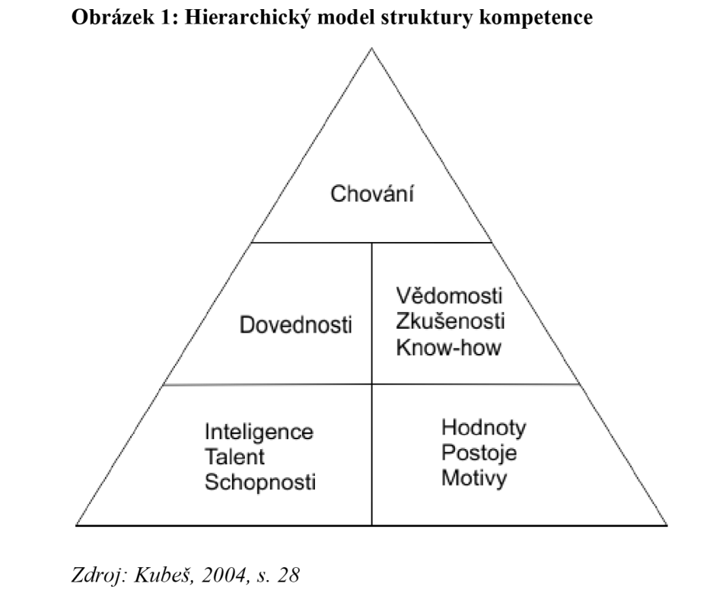
Složky kompetencí
MANAGEMENT PEM SU OPF

Slide 7
Složky kompetencí
MANAGEMENT PEM SU OPF
Identifikace kompetencí, je proces ve kterém zjišťujeme, jaké kompetence by měl zaměstnanec projevovat, aby mohl vykonávat svou práci:
Přípravná fáze – odpovědi na „proč“, „jak“, a „kdo“
Fáze získávání dat – sběr podrobných info o pracovní pozici aktuální nebo navrhované
Fáze analýzy a klasifikace informací – výstupem je seznam kompetencí pro danou pozici
Popis a tvorba kompetencí – cílem je vytvořit co nejpřesnější a nejsrozumitelnější popis chování charakterizující danou kompetenci.
Ověření a validizace vzniklého modelu

Slide 8
Kompetenční modely
MANAGEMENT PEM SU OPF
Kompetenční model popisuje konkrétní kombinaci vědomostí, dovedností a dalších charakteristik osobnosti, které jsou potřebné k efektivnímu plnění určité role a s tím souvisejících úkolů v organizaci.
Představují obecně velice důležitý nástroj při procesu náboru nových zaměstnanců a jejich adaptaci, ale i při výběrovém řízení a řízení lidských zdrojů.
Kompetenční model je mostem mezi podnikovou strategií a personální strategií.
Jsou velmi individuální u každého podniku

Slide 9
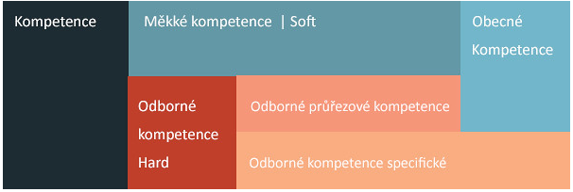
Přehled kompetencí
MANAGEMENT PEM SU OPF

Slide 10

Úkol – kompetence (bodovaná aktivita)
MANAGEMENT PEM SU OPF
1. kompetenční model v národní soustavě povolání www.nsp.cz
Vyberte si „své“ povolání a popište významné kompetence důležité pro jeho výkon.
2. Otestujte si své kompetence.
3. Po evaluaci provedeného testu
Vámi bylo vybrané povolání mezi
těmi, které Vám bylo doporučeno
v Jobtestu?

Slide 11

MANAGEMENT PEM SU OPF
Děkuji vám za pozornost a přeji příjemný zbytek dne.
Děkuji vám za pozornost, přeji příjemný den.

